Slide 1
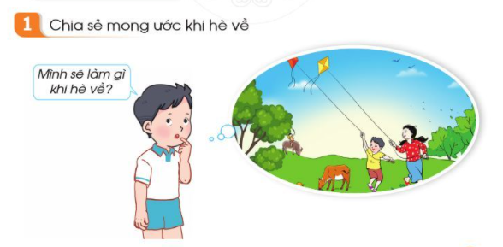

Slide 2
2, Quan sát tranh và liên hệ thực tế

Slide 3
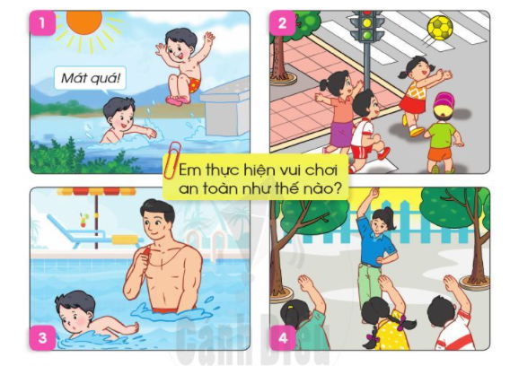


Slide 5
1) Trong tranh, các bạn đang chơi đùa ở đâu?
Sân chơi và lòng đường
2) Chơi đùa ở những nơi đó có nguy hiểm không?
3) Để đảm bảo an toàn,
các bạn nên chơi ở đâu?
Sân chơi: An toàn
Lòng đường: Nguy hiểm
Notes:
Trước tiên, chúng ta cùng thảo luận nhóm về bức tranh sau với những câu hỏi trên màn hình nhé!
Chúng ta chia thành 3 nhóm, mỗi nhóm đều thảo luận 3 câu hỏi trên và sau đó cử 1 bạn đứng lên thuyết trình.
- (Thảo luận) => (Thuyết trình) => (Nhận xét)
5

Slide 6
Theo các em, ai đang vui chơi không an toàn?

Slide 7
Hãy xem tranh và cho biết bức tranh nào vẽ khu vực an toàn để chơi đùa?
1
2
Công viên
Lòng đường
3
4
Bãi đỗ xe
Đường sắt
An toàn: Tranh số 2
Không an toàn: Tranh số 1, 3, 4
Notes:
Qua nội dung bài học vừa rồi, chúng ta đã hiểu kỹ hơn vì sao chúng ta không nên chơi đùa ở những nơi không an toàn rồi phải không nào? Trong góc vui học hôm nay, các em hãy xem tranh và cho biets bức tranh nào vẽ khu vực an toàn cho các em chơi đùa, bức tranh nào không an toàn nhé!
(Học sinh trả lời) => (Nhận xét)
7

Slide 8

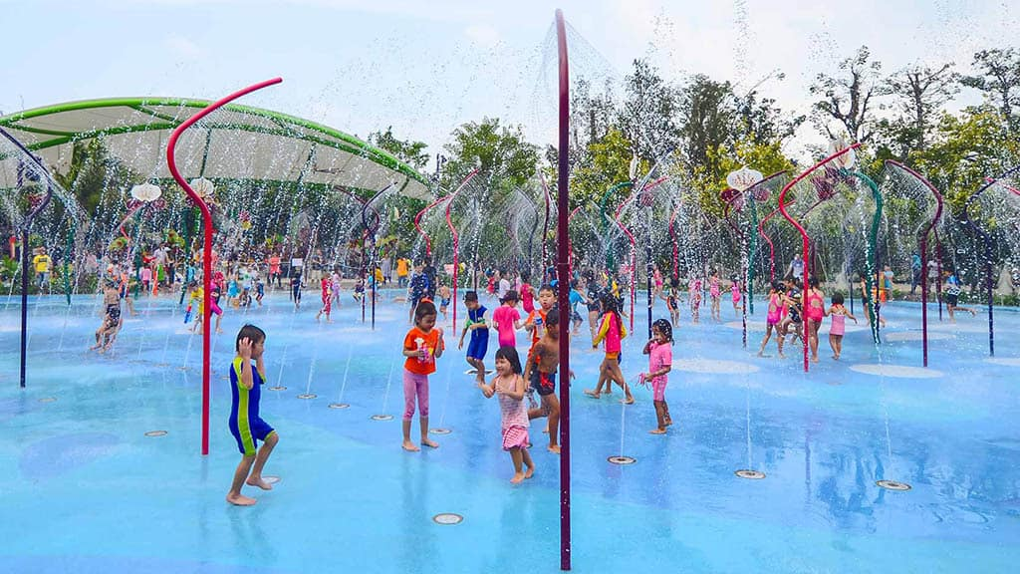
Ghi nhớ
Các em nên vui chơi đúng nơi qui định và đảm bảo an toàn.
Notes:
Như vậy, trong nội dung bài học hôm nay, chúng ta cần ghi nhớ những điểm sau:
Một là, hãy chơi đùa ở những nơi an toàn như công viên, sân chơi…
Hai là, Không nên chơi đùa ở những nơi nguy hiểm như lòng đường, gần đường sắt, vỉa hè, bãi đỗ xe…
8

